Slide 1
Профессиональный стандарт педагога

Slide 2
консультант
аналитик
психолог
тьютор
НАСТАВНИК
УЧИТЕЛЬ
технолог
организатор
руководитель
исследователь
информатор
координатор

Slide 3
Концепция и содержание
В стремительно меняющемся открытом мире главным профессиональным качеством, которое педагог должен постоянно демонстрировать своим ученикам, становится умение учиться.
Введение нового профессионального стандарта педагога должно неизбежно повлечь за собой изменение стандартов его подготовки и переподготовки в высшей школе и в центрах повышения квалификации.
Профессиональный стандарт повышает ответственность педагога за результаты своего труда.

Slide 4
Зачем нужен профессиональный стандарт педагога
Стандарт – инструмент реализации стратегии образования в меняющемся мире.
Стандарт – инструмент повышения качества образования и выхода отечественного образования на международный уровень.
Стандарт – объективный измеритель квалификации педагога.
Стандарт – средство отбора педагогических кадров в учреждения образования.
Стандарт – основа для формирования трудового договора, фиксирующего отношения между работником и работодателем.

Slide 5
Необходимость наполнения профессионального стандарта учителя новыми компетенциями:
Работа с одаренными учащимися.
Работа в условиях реализации программ инклюзивного образования.
Преподавание русского языка учащимся, для которых он не является родным.
Работа с учащимися, имеющими проблемы в развитии.
Работа с девиантными, зависимыми, социально запущенными и социально уязвимыми учащимися, имеющими серьезные отклонения в поведении.

Slide 6
Характеристика стандарта
Профессиональный стандарт педагога – рамочный документ, в котором определяются основные требования к его квалификации.
Общенациональная рамка стандарта может быть дополнена региональными требованиями, внутренним стандартом образовательного учреждения, в соответствии со спецификой реализуемых в данном учреждении образовательных программ.

Slide 7
Область применения
прием на работу
аттестация

Slide 8
Содержание профессионального стандарта педагога
Обучение
Воспитательная работа
Развитие
Профессиональные компетенции

Slide 9
планирование,
проведение,
самоанализ урока
знание предмета, программы
формы,
методы
Высшее
образование
Обучение
специальные подходы к обучению
ИКТ-компетенции
объективная оценка

Slide 10
регулирование поведения учащихся
управление классами
установка четких правил
формы, методы
Воспитание
помощь, поддержка
защита
общение

Slide 11
Развитие
-личностные качества и профессиональные компетенции, необходимые педагогу для осуществления развивающей деятельности

Slide 12
Профессиональный стандарт учителя математики

Slide 13
Уровни усвоения предметов
1. Функциональная грамотность
2. Овладение культурой

Slide 14
Учитель должен:
1) Уметь решать задачи элементарной математики
2) Выполнять задания открытых банков
Предметная
компетентность
3) Владеть основными математическими компьютерными инструментами
4) Иметь представление о приложениях математики
5) Использовать информационные источники
6) Иметь канал консультирования

Slide 15
Учитель должен:
Логические рассуждения
сотрудничество
Модели
Профессиональная
компетентность
Анализ ситуаций, данных
Позитивные эмоции
Результат
Помощь
Исследование

Slide 16
Учителю рекомендуется:
Способы обучения и развития
Диагностика результатов
Планирование
Общепедагогическая
компетентность
Организация деятельности
Организация олимпиад и др.
Применение ИКТ

Slide 17
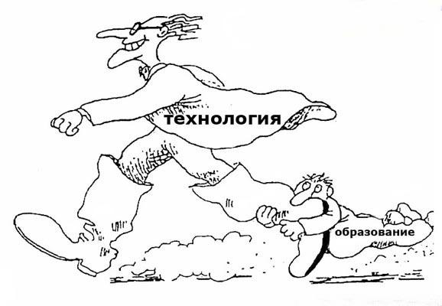
БЫСТРО МЕНЯЮЩИЙСЯ МИР НЕОБХОДИМОСТЬ УСТРАНЕНИЯ ДЕФИЦИТА ЗНАНИЙ НЕОБХОДИМОСТЬ ОВЛАДЕНИЯ СОВРЕМЕННЫМИ ОБРАЗОВАТЕЛЬНЫМИ ТЕХНОЛОГИЯМИ ПОТРЕБНОСТЬ В ПОСТДИПЛОМНОМ ОБРАЗОВАНИИ И САМОБРАЗОВАНИИ (ФОРМАЛЬНОМ И ИНФОРМАЛЬНОМ) ЦЕННОСТНОЕ ОТНОШЕНИЕ К ОБРАЗОВАНИЮ (ОБРАЗОВАНИЕ В ТЕЧЕНИЕ ВСЕЙ ЖИЗНИ)

Slide 18
Требование сегодняшнего времени:
если хочешь двигаться вперед, ежедневно "обнуляй" свои достижения и не вспоминай о них,
простраивай работу короткими проектами,
оценивай результаты, давай оценки, ставь задачи, получай высокие результаты
и вновь "обнуляй" результаты, так как каждый год мы начинаем работать с новым классом, новыми родителями и новыми задачами.

